Slide 1
CHƯƠNG 2 TRIẾT LÝ KINH DOANH

Slide 2
MỤC TIÊU CHƯƠNG 2
Sau khi học xong sinh viên:
Nắm được các vấn đề cơ bản về triết lý kinh doanh như: khái niệm, nội dung, vai trò của triết lý kinh doanh
Hiểu được cách thức xây dựng triết lý kinh doanh nói chung và triết lý kinh doanh của doanh nghiệp Việt Nam nói riêng.
Hiểu và phân tích được triết lý kinh doanh của các doanh nghiệp trong thực tế.

Slide 3
NỘI DUNG
Khái niệm, nội dung, vai trò của Triết lý kinh doanh
Nội dung của Triết lý kinh doanh
Cách thức xây dựng Triết lý kinh doanh
Triết lý kinh doanh của doanh nghiệp Việt Nam

Slide 4
KHÁI NIỆM, NỘI DUNG VÀ VAI TRÒ CỦA TRIẾT LÝ KINH DOANH

Slide 5
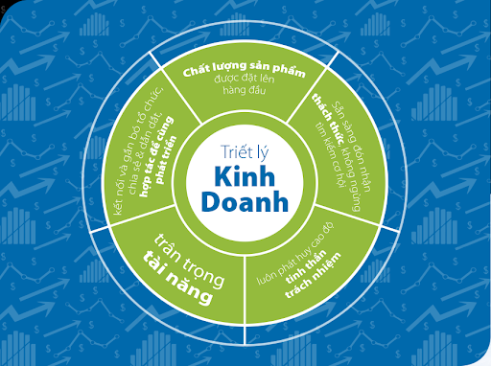
KHÁI NIỆM TRIẾT LÝ KINH DOANH
Theo vai trò: Triết lý kinh doanh là những tư tưởng chỉ đạo, định hướng, dẫn dắt hoạt động kinh doanh

Slide 6

KHÁI NIỆM TRIẾT LÝ KINH DOANH
Theo yếu tố cấu thành: TLKD phương châm hành động, là hệ giá trị và mục tiêu của doanh nghiệp chỉ dẫn cho hoạt động kinh doanh

Slide 7
KHÁI NIỆM TRIẾT LÝ KINH DOANH
Theo cách thức hình thành: TLKD là những tư tưởng phản ánh thực tiễn kinh doanh qua con đường trải nghiệm, suy ngẫm và khái quát hóa của các chủ thể kinh doanh và chỉ dẫn cho hoạt động kinh doanh

Slide 8
KHÁI NIỆM TRIẾT LÝ KINH DOANH
Như vậy, có thể hiểu Triết lý kinh doanh là những quan niệm, giá trị mà doanh nghiệp, doanh nhân và các chủ thể kinh doanh theo đuổi trong quá trình hoạt động của doanh nghiệp.
Quan niệm là cách nhận thức, đánh giá về một sự kiện, hiện tượng
Giá trị là những nguyên tắc, tiêu chuẩn chỉ dẫn cho hành động của con người

Slide 9
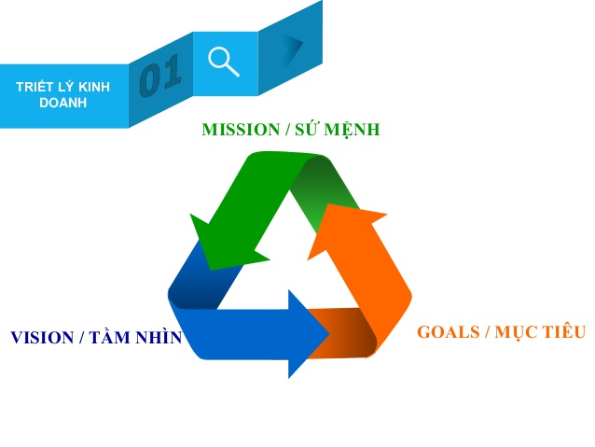
NỘI DUNG CỦA TRIẾT LÝ KINH DOANH
Sứ mệnh
Mục tiêu
Hệ thống các giá trị

Slide 10

VAI TRÒ CỦA TRIẾT LÝ KINH DOANH
Triết lý kinh doanh là cốt lõi của văn hoá doanh nghiệp, tạo ra phương thức phát triển bền vững của doanh nghiệp
Triết lý kinh doanh là công cụ định hướng và cơ sở để xây dựng và quản lý chiến lược của doanh nghiệp

Slide 11
VAI TRÒ CỦA TRIẾT LÝ KINH DOANH
Góp phần giải quyết mỗi quan hệ giữa mục tiêu kinh tế và các mục tiêu khác của doanh nghiệp
Triết lý kinh doanh là một phương tiện để giáo dục, phát triển nguồn nhân lực và tạo ra một phong cách làm việc đặc thù của doanh nghiệp

Slide 12
VAI TRÒ CỦA TRIẾT LÝ KINH DOANH
Triết lý kinh doanh là cơ sở tạo ra sự thống nhất trong hành động của các cá nhân, bộ phận và doanh nghiệp

Slide 13
NỘI DUNG CỦA TRIẾT LÝ KINH DOANH: SỨ MỆNH

Slide 14
KHÁI NIỆM
Sứ mệnh doanh nghiệp là :
Bản tuyên bố nhiệm vụ của doanh nghiệp
Lý do tồn tại, quan điểm, tôn chỉ, nguyên tắc, mục đích.
Doanh nghiệp là ai, làm gì, làm vì ai và làm như thế nào.

Slide 15
NỘI DUNG
Thực chất nội dung này trả lời các câu hỏi:
DN của chúng ta là gì?
DN muốn thành tổ chức như thế nào?
Công việc KD của chúng ta là gì?
Tại sao DN tồn tại?
DN tồn tại vì cái gì?
Dn có nghĩa vụ gì? DN sẽ đi về đâu?

Slide 16
CÁC YẾU TỐ CƠ BẢN KHI XÂY DỰNG SỨ MỆNH
Lịch sử
Những năng lực đặc biệt
Môi trường của doanh nghiệp (tổ chức)

Slide 17
ĐẶC ĐIỂM CỦA MỘT BẢN TUYÊN BỐ SỨ MỆNH
Tập trung vào thị trường chứ không phải sản phẩm cụ thể
Khả thi
Cụ thể

Slide 18
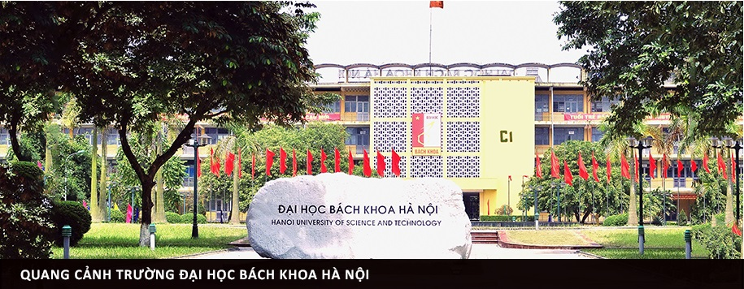
VD: Sứ mệnh của ĐHBK HN
Sứ mệnh
Phát triển con người, đào tạo nhân lực chất lương cao, nghiên cứu khoa học, sáng tạo công nghệ và chuyển giao tri thức, phục vụ xã hội và đất nước

Slide 19
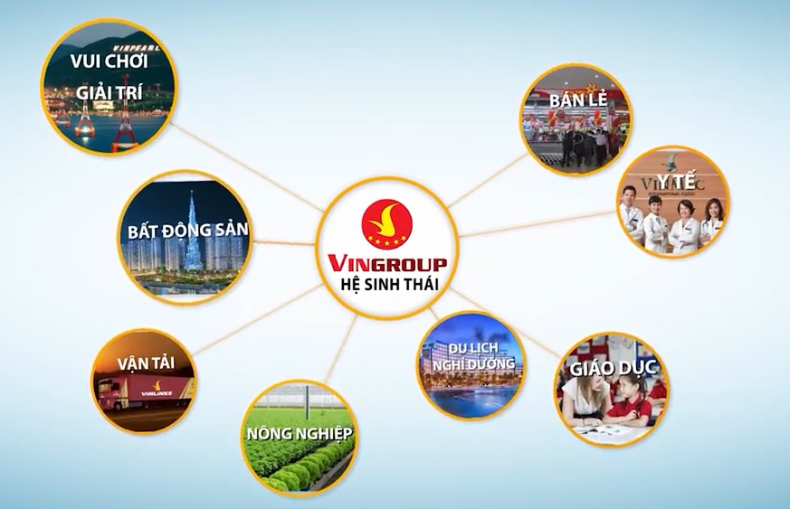
VD: Sứ mệnh của Vingroup
Sứ mệnh: “Vì một cuộc sống tốt đẹp hơn cho người Việt”
Slogan: Mãi mãi một tinh thần khởi nghiệp

Slide 20



VD: Sứ mệnh TH True Milk
Thực phẩm sạch có nguồn gốc từ thiên nhiên
Thực phẩm đẳng cấp thế giới được mọi nhà tin dùng
Nuôi dưỡng thể chất và tâm hồn Việt

Slide 21
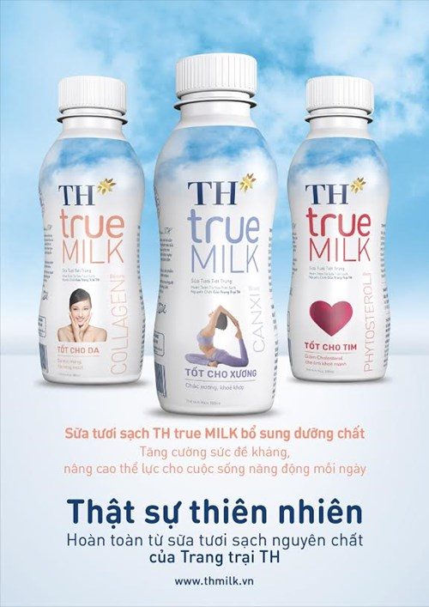

Thương hiệu: logo và slogan
Logo | Slogan
Đơn giản, không cách điệu, không rối rắm, không nhiều màu sắc, front chữ có chân TH = True happiness | Tươi Sạch Tinh túy thiên nhiên

Slide 22
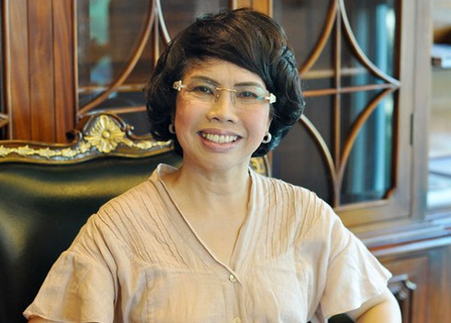
Triết lý kinh doanh của TH True Milk
“Không bao giờ tối đa hóa lợi nhuận mà phải hài hòa lợi ích, vì cộng đồng”

Slide 23
NỘI DUNG CỦA TRIẾT LÝ KINH DOANH: MỤC TIÊU

Slide 24

KHÁI NIỆM MỤC TIÊU
Mục tiêu là kết quả mong muốn đạt được sau một quá trình hoạt động
Mục tiêu của doanh nghiệp là kết quả cuối cùng hay trạng thái mà doanh nghiệp muốn đạt được sau một quá trình hoạt động/ sau khi thực hiện kế hoạch

Slide 25

PHÂN LOẠI MỤC TIÊU
Các mục tiêu của doanh nghiệp
Sự phân cấp của các mục tiêu
Kết hợp mục tiêu ngắn hạn và mục tiêu dài hạn; mục tiêu bộ phận và mục tiêu tổng thể

Slide 26
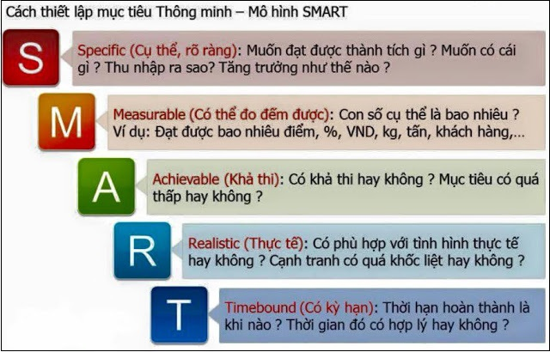
NGUYÊN TẮC THIẾT LẬP MỤC TIÊU

Slide 27

CÔNG CỤ THỰC HIỆN MỤC TIÊU: CHIẾN LƯỢC
Chiến lược là chương trình hành động tổng quát giúp đạt được các mục tiêu.
Nội dung của một bản chiến lược:
Mục tiêu chiến lược
Phân tích về môi trường (bên trong và bên ngoài)
Các nguồn lực cần sử dụng
Chính sách trong thu hút, sử dụng, điều phối các nguồn lực,
Các hoạt động triển khai, kiểm tra, đánh giá, điều chỉnh

Slide 28

CÔNG CỤ THỰC HIỆN MỤC TIÊU: CHIẾN LƯỢC(tiếp)
Chiến lược tác động đến các yếu tố của quá trình sản xuất kinh doanh, các hoạt động của doanh nghiệp.
Các loại chiến lược của doanh nghiệp:
Chiếc lược công nghệ, sản xuất
Chiến lược tổ chức nhân sự
Chiến lược tài chính
Chiến lược marketing
…

Slide 29
CHIẾN LƯỢC CẠNH TRANH
Chiến lược chi phí thấp
Chiến lược khác biệt hóa
Chiến lược tập trung

Slide 30
NỘI DUNG CỦA TRIẾT LÝ KINH DOANH: HỆ THỐNG CÁC GIÁ TRỊ

Slide 31
KHÁI NIỆM
Giá trị của một doanh nghiệp là những niềm tin căn bản của những người làm việc trong doanh nghiệp.
Hệ thống các giá trị của doanh nghiệp xác định thái độ của doanh nghiệp với những đối tượng hữu quan như: người sở hữu, những nhà quản trị, đội ngũ những người lao động, khách hàng và các đối tượng khác có liên quan đến hoạt động của doanh nghiệp.
Các thành viên trong doanh nghiệp dù là lãnh đạo hay người lao động đều có nghĩa vụ thực hiện các giá trị đã được xây dựng.

Slide 32
HỆ THỐNG CÁC GIÁ TRỊ
Hệ thống các giá trị bao gồm:
Giá trị cốt lõi của doanh nghiệp: là yếu tố quy định những chuẩn mực chung và là niềm tin lâu dài của một tổ chức.
Các nguyên lý hướng dẫn hành động, định hướng cho hành vi của tổ chức, có vai trò rất quan trọng trong nội bộ tổ chức.

Slide 33
HỆ THỐNG CÁC GIÁ TRỊ
Có 2 cách xây dựng hệ thống giá trị:
Các giá trị đã hình thành theo lịch sử, được các thế hệ lãnh đạo cũ lựa chọn hoặc hình thành một cách tự phát trong doanh nghiệp.
Các giá trị mới mà thế hệ lãnh đạo đương nhiệm mong muốn xây dựng để doanh nghiệp ứng phó với tình hình mới.

Slide 34
MINH HỌA: GIÁ TRỊ CỐT LÕI CỦA ĐHBK HN
Chất lượng - hiệu quả: Yếu tố cốt lõi làm nên thương hiệu Đại học Bách khoa Hà Nội là chất lượng xuất sắc gắn liền với hiệu quả tối ưu trong mọi hoạt động và trên mọi phương diện.
Tận tụy - cống hiến: Sự tận tụy và đam mê là chìa khóa cho mọi thành công; sự tận tâm và cống hiến hết mình làm nên giá trị cao quý nhất của các thế hệ cán bộ và sinh viên Trường Đại học Bách khoa Hà Nội.

Slide 35
GIÁ TRỊ CỐT LÕI CỦA ĐHBK HN (TIẾP)
Chính trực - tôn trọng: Sự chính trực trong chuyên môn, nghiệp vụ và lối sống, cùng với sự tôn trọng nhân phẩm, tôn trọng luật pháp và quy định, tôn trọng sự đa dạng và khác biệt là những chuẩn mực đạo đức cốt lõi trong môi trường đại học.
Tài năng cá nhân - trí tuệ tập thể: Mọi thành công đột phá đều bắt nguồn từ sáng tạo và tài năng cá nhân, nhưng chìa khóa đảm bảo thành công bền vững chính là sự đoàn kết và trí tuệ tập thể.
Kế thừa - sáng tạo: Động lực chính cho phát triển bền vững là đổi mới sáng tạo dựa trên tiếp thu tinh hoa tri thức của nhân loại, kế thừa những thành quả đã đạt được và phát huy những giá trị truyền thống tốt đẹp.

Slide 36
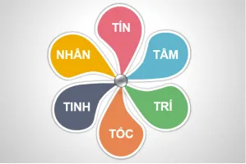
GIÁ TRỊ CỐT LÕI CỦA VINGROUP

Slide 37
GIÁ TRỊ CỐT LÕI CỦA VINGROUP
TÍN
Vingroup đặt chữ TÍN lên vị trí hàng đầu, lấy chữ TÍN làm vũ khí cạnh tranh và bảo vệ chữ TÍN như bảo vệ danh dự của chính mình.
Vingroup luôn cố gắng chuẩn bị đầy đủ năng lực thực thi, nỗ lực hết mình để đảm bảo đúng và cao hơn các cam kết của mình với khách hàng, đối tác; đặc biệt là các cam kết về chất lượng sản phẩm – dịch vụ và tiến độ thực hiện.

Slide 38
GIÁ TRỊ CỐT LÕI CỦA VINGROUP
TÂM
Vingroup đặt chữ TÂM là một trong những nền tảng quan trọng của việc kinh doanh. Chúng ta thượng tôn pháp luật và duy trì đạo đức nghề nghiệp, đạo đức xã hội ở tiêu chuẩn cao nhất.
Vingroup coi trọng khách hàng và luôn lấy khách hàng làm trung tâm, đặt lợi ích và mong muốn của khách hàng lên hàng đầu; nỗ lực mang đến cho khách hàng những sản phẩm – dịch vụ hoàn hảo nhất; coi sự hài lòng của khách hàng là thước đo thành công.
Vingroup chăm sóc khách hàng bằng sự tự nguyện; hiểu rõ sứ mệnh phục vụ và chỉ đảm nhận nhiệm vụ khi có đủ khả năng.

Slide 39
GIÁ TRỊ CỐT LÕI CỦA VINGROUP
TRÍ
Vingroup coi sáng tạo là sức sống, là đòn bẩy phát triển, nhằm tạo ra giá trị khác biệt và bản sắc riêng trong mỗi gói sản phẩm – dịch vụ. • Vingroup đề cao tinh thần dám nghĩ dám làm; khuyến khích tìm tòi, ứng dụng những tiến bộ khoa học, kỹ thuật và công nghệ mới vào quản lý, sản xuất; luôn chủ động cải tiến, nâng cao chất lượng sản phẩm – dịch vụ.
Vingroup đề cao chủ trương về một “Doanh nghiệp học tập”, không ngại khó khăn để học, tự học và “vượt lên chính mình”.

Slide 40
GIÁ TRỊ CỐT LÕI CỦA VINGROUP
TỐC
Vingroup lấy “Tốc độ, hiệu quả trong từng hành động” làm tôn chỉ và lấy “Quyết định nhanh – Đầu tư nhanh – Triển khai nhanh – Bán hàng nhanh – Thay đổi và thích ứng nhanh…” làm giá trị bản sắc.
Vingroup đề cao khát vọng tiên phong và xác định “Vinh quang thuộc về người về đích đúng hẹn”. Vingroup coi trọng tốc độ nhưng luôn lấy câu “Không nhanh ẩu đoảng” để tự răn mình.

Slide 41
GIÁ TRỊ CỐT LÕI CỦA VINGROUP
TINH
Vingroup có mục tiêu là: Tập hợp những con người tinh hoa để làm nên những sản phẩm – dịch vụ tinh hoa; mọi thành viên được thụ hưởng cuộc sống tinh hoa và góp phần xây dựng một xã hội tinh hoa.
Vingroup mong muốn xây dựng một đội ngũ nhân sự tinh gọn, có đủ cả Đức và Tài, nơi mỗi thành viên đều là những nhân tố xuất sắc trong lĩnh vực công việc của mình.
Vingroup quan niệm: Hệ thống của mình phải giống như một người khỏe mạnh, săn chắc và không có mỡ dư thừa. Chúng ta “chiêu hiền đãi sĩ” và “đãi cát tìm vàng” mong tìm ra những người phù hợp, đặt đúng người vào đúng việc để phát huy hết khả năng nhưng cũng sẵn sàng sàng lọc những người không phù hợp.

Slide 42
GIÁ TRỊ CỐT LÕI CỦA VINGROUP
NHÂN
Vingroup xây dựng các mối quan hệ với khách hàng, đối tác, đồng nghiệp, nhà đầu tư và xã hội bằng sự thiện chí, tình thân ái, tinh thần nhân văn.
Vingroup luôn coi trọng người lao động như là tài sản quý giá nhất; xây dựng môi trường làm việc chuyên nghiệp, năng động, sáng tạo và nhân văn; thực hành các chính sách phúc lợi ưu việt, tạo điều kiện thu nhập cao và cơ hội phát triển công bằng cho tất cả CBNV.

Slide 43
CÁCH THỨC XÂY DỰNG TRIẾT LÝ KINH DOANH

Slide 44
NHỮNG ĐIỀU KIỆN CƠ BẢN CHO SỰ RA ĐỜI CỦA TRIẾT LÝ KINH DOANH
Điều kiện về cơ chế luật pháp
Thời gian hoạt động của doanh nghiệp và kinh nghiệm của doanh nhân
Năng lực lãnh đạo của doanh nhân
Sự chấp nhận tự giác của nhân viên

Slide 45
CÁCH THỨC XÂY DỰNG TRIẾT LÝ KINH DOANH CỦA DOANH NGHIỆP
Có 3 cách xây dựng triết lý kinh doanh phổ biến:
Từ kinh nghiệm
Từ mong muốn của nhà quản lý
Tham vấn chuyên gia

Slide 46
CÁCH THỨC XÂY DỰNG TRIẾT LÝ KINH DOANH CỦA DOANH NGHIỆP
Từ kinh nghiệm: Thông qua quá trình hoạt động của doanh nghiệp, do người sáng lập đưa ra được kiểm nghiệm, đúc rút và bổ sung
Ví dụ
Tập đoàn Matsushita Electric của Nhật Bản bắt đầu thành lập từ năm 1917 nhưng phải đến năm 1930 mới có triết lý kinh doanh chính thức của mình.
Công ty Hewlett Parkard (H.P) của Mỹ phải mất đến 20 năm mới hoàn thiện được triết lý kinh doanh

Slide 47
CÁCH THỨC XÂY DỰNG TRIẾT LÝ KINH DOANH CỦA DOANH NGHIỆP
Được tạo lập theo mong muốn của người quản lý, sự thảo luận của lãnh đạo và nhân viên.
Cụ thể: Ở một số doanh nghiệp, do nhận thức được vai trò của văn hóa kinh doanh, có nhu cầu cấp thiết phải xây dựng triết lý kinh doanh, người chủ doanh nghiệp hoặc bộ phận chuyên trách sẽ soạn thảo triết lý kinh doanh của doanh nghiệp, sau đó lấy ý kiến đóng góp của tập thể thành viên của doanh nghiệp để hoàn thiện.

Slide 48
CÁCH THỨC XÂY DỰNG TRIẾT LÝ KINH DOANH CỦA DOANH NGHIỆP
Xây dựng triết lý kinh doanh của mình bằng cách mời chuyên gia tư vấn, là những người am hiểu và có kinh nghiệm xây dựng văn hóa doanh nghiệp

Slide 49
CÁCH THỨC XÂY DỰNG TRIẾT LÝ KINH DOANH CỦA DOANH NGHIỆP
Trong điều kiện Việt Nam hiện nay, các doanh nghiệp có thể sử dụng kết hợp các cách trên để xây dựng triết lý kinh doanh của mình.
Dù áp dụng theo cách nào thì cũng đòi hỏi ở người lãnh đạo doanh nghiệp có đủ tâm, tài, tầm để sáng tạo, tiếp thu kế thừa tinh hoa của văn hóa dân tộc để sáng tạo ra triết lý kinh doanh đúng đắn

Slide 50
TRIẾT LÝ KINH DOANH HIỆN NAY
Mô hình 3 P:
Profit- Product- People
People- Profit- Product
Product- People- Profit

Slide 51
MÔ HÌNH 3P
People
Product
Profit

Slide 52
TRIẾT LÝ KINH DOANH CỦA DOANH NGHIỆP VIỆT NAM

Slide 53
TRIẾT LÝ KINH DOANH CỦA CÁC DOANH NGHIỆP VIỆT NAM
Giai đoạn trước thế kỷ 18 (1858)
Giai đoạn cuối thế kỷ 18 đến 1945
Giai đoạn từ 1945 đến 1975
Giai đoạn từ 1975 đến 1986
Giai đoạn từ 1986 đến nay

Slide 54

TRIẾT LÝ KINH DOANH- GIÁ TRỊ CỐT LÕI Ở TẬP ĐOÀN VIETTEL
Triết lý thương hiệu của Viettel là
`“CARING INNOVATOR”

Slide 55

GIÁ TRỊ CỐT LÕI VIETTEL (TIẾP)
Slogan của VIETTEL là
“Say it your way”
Hãy nói theo cách của bạn

Slide 56

GIÁ TRỊ CỐT LÕI VIETTEL (TIẾP)
Năm 2005
những giá trị ấy
được đúc kết thành
8 GIÁ TRỊ CỐT LÕI

Slide 57
GIÁ TRỊ CỐT LÕI VIETTEL (TIẾP)
1. Thực tiễn là tiêu chuẩn kiểm nghiệm chân lý.
2. Trưởng thành qua những thách thức và thất bại.
3. Thích ứng nhanh là sức mạnh cạnh tranh.
4. Sáng tạo là sức sống.
5. Tư duy hệ thống
6. Kết hợp Đông Tây
7. Truyền thống và cách làm người lính.
8. Viettel là ngôi nhà chung.

Slide 58

Giá trị thứ 1
Thực tiễn
là tiêu chuẩn kiểm nghiệm chân lý

Slide 59
Giá trị thứ 1
 Khác biệt giữa lý thuyết và thực tiễn?
 Đánh giá con người qua thực tiễn là thế nào?

Slide 60

Giá trị thứ 2
Trưởng thành
qua những
thách thức
và thất bại

Slide 61

Giá trị thứ 3
Thích ứng nhanh
là sức mạnh cạnh tranh

Slide 62
Giá trị thứ 3 (tiếp)
 Phương châm của Viettel: hãy thay đổi trước khi bắt buộc phải thay đổi để làm chủ quá trình thay đổi.
 Người Viettel coi thay đổi là tất yếu: Cái duy nhất không thay đổi, chính là sự thay đổi.
 Thay đổi nhưng vẫn phải ổn định

Slide 63

Giá trị thứ 4
Sáng tạo là sức sống.

Slide 64
Giá trị thứ 4 (tiếp)
 Sáng tạo tạo ra sự khác biệt: Không có cái gì tuyệt đối đúng, chẳng có cái gì tuyệt đối sai. Chiến thắng thuộc về ai dám nghĩ và dám làm, tạo ra sự khác biệt.
 Sự sáng tạo không chỉ ở người Viettel mà còn huy động sự sáng tạo trong cả xã hội -> nguồn sáng tạo đó không bao giờ cạn.

Slide 65
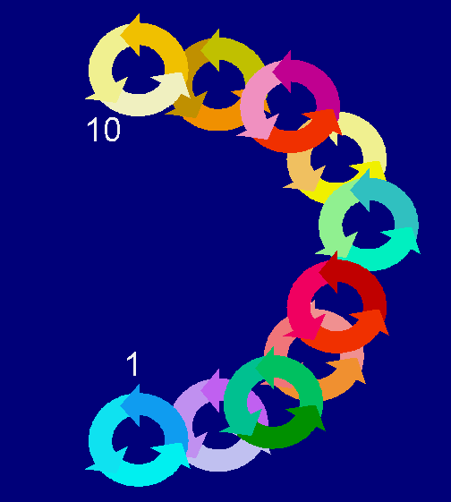
Giá trị thứ 5
Tư duy
hệ thống

Slide 66
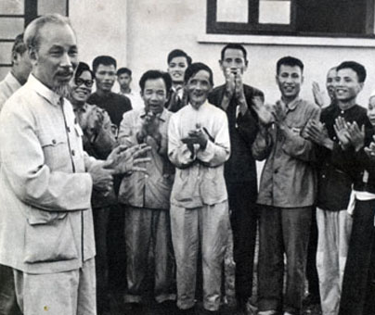
Giá trị thứ 6
Kết hợp
Đông &Tây

Slide 67
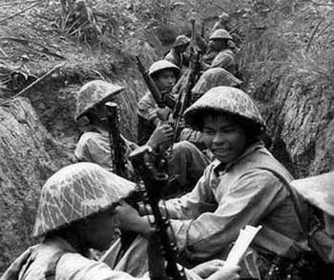
Giá trị thứ 7
Truyền thống
& cách làm người lính.

Slide 68
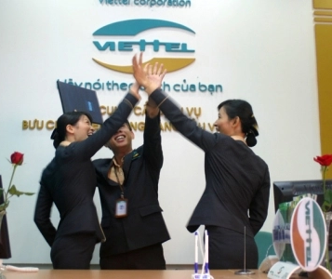
Giá trị thứ 8
Viettel là ngôi nhà chung

